Slide 1

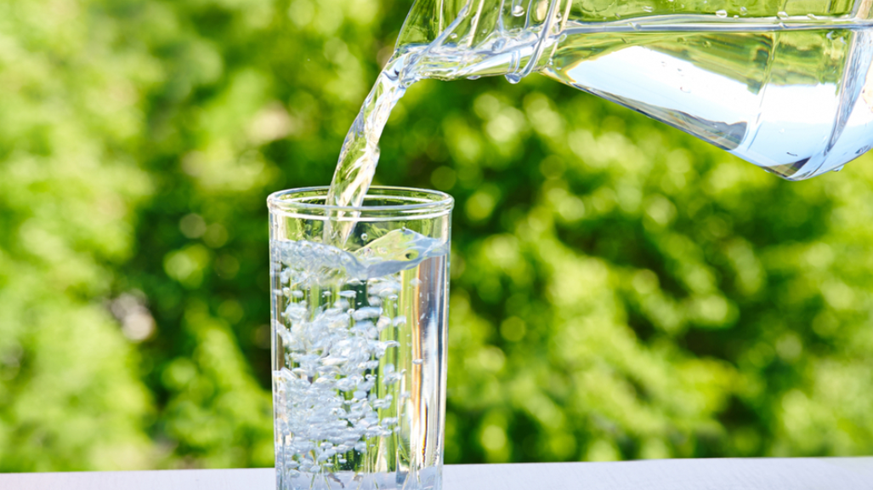
Kruikjes overgieten
1 Koningen 17:15-16
De vrouw ging naar huis en deed wat Elia gezegd had. Zijzelf, de mensen in haar huis en Elia hadden elke dag genoeg te eten. De pot met meel raakte niet leeg, en er zat altijd olie in de kruik. Zo had de Heer het beloofd en zo had Elia het gezegd.
Opdracht
Nodig:
Kruikjes en schaaltjes
Water
Een bak of dienblad om het water op te vangen
Olie (goedkope olie zoals zonnebloem)
Giet het water over van de ene in de andere kruik (let op dat je niet teveel knoeit!)
Giet een beetje olie in een schaaltje
Doe er wat water bij. Wat gebeurt er als je water en olie probeert te mengen?
Om door te praten
Wat valt jou het meeste op in dit verhaal?
Heb jij wel eens een wonder meegemaakt?

